Slide 1
О реализации национальных проектов

Slide 2
Реализация национальных проектов
Демография
Здравоохранение
Образование
Жилье и городская среда
Экология
Безопасные и качественные автомобильные дороги
Производительность труда
Наука и университеты
Цифровая экономика
Культура
Малое и среднее предпринимательство и поддержка индивидуальной предпринимательской инициативы
Международная кооперация и экспорт
Туризм и индустрия гостеприимства
Беспилотные авиационные системы
Комплексный план модернизации и расширения магистральной инфраструктуры на период до 2024 года
Комплексная программа «Развитие техники, технологий и научных исследований в области использования атомной энергии в Российской Федерации»

Slide 3
Реализация национальных проектов
5 национальных целей развития РФ:
а) сохранение населения, здоровье и благополучие людей
б) возможности для самореализации и развития талантов
в) комфортная и безопасная среда для жизни
г) достойный, эффективный труд и успешное предпринимательство;
д) цифровая трансформация

Slide 4
Реализация национальных проектов
Российская федерация:
14 национальных проектов,
56 региональных проектов
Кемеровская область –Кузбасс:
12 национальных проектов - 45 региональных проектов
Крапивинский муниципальный округ:
10 национальных проектов
28 региональных проектов

Slide 5
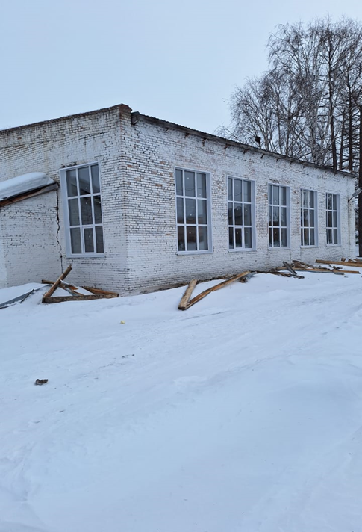
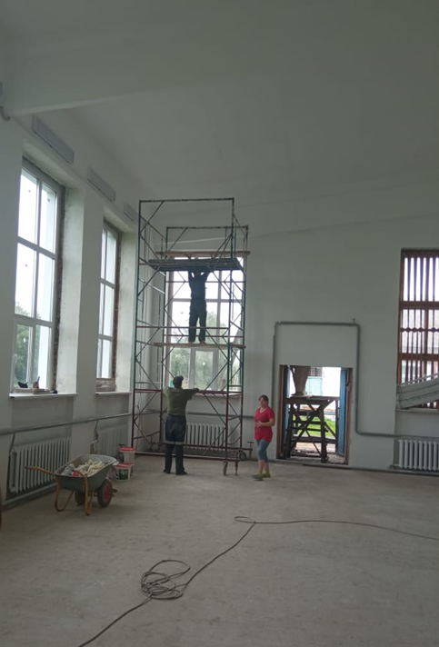
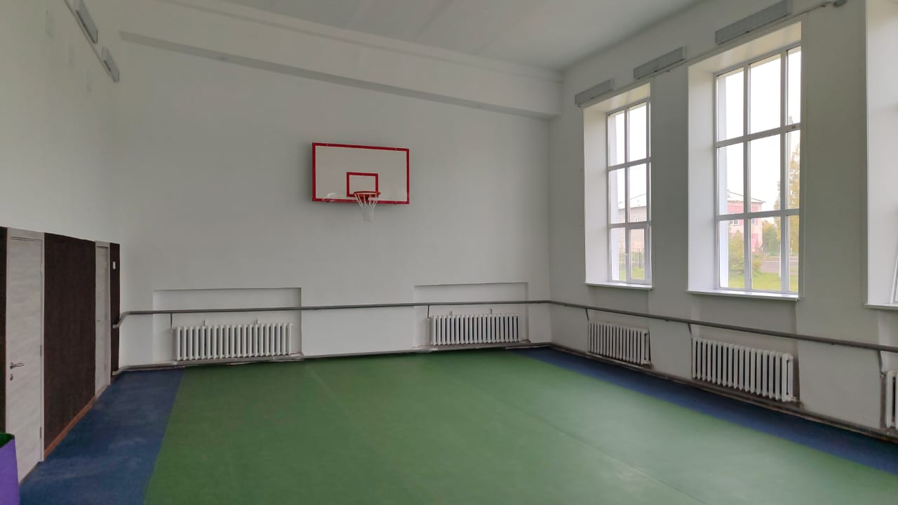
Образование
«Успех каждого ребенка»
Барачатская школа

Slide 6
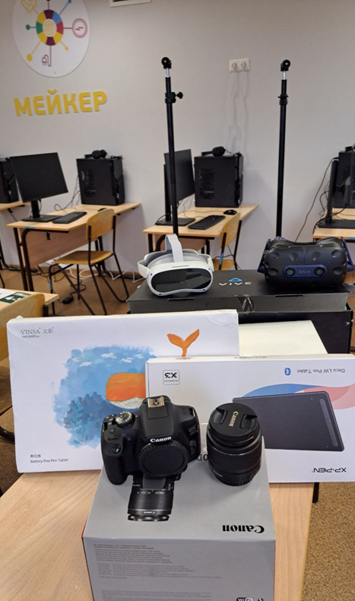
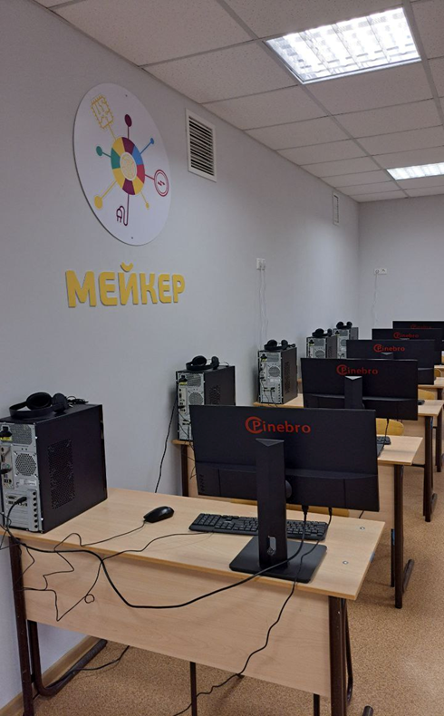
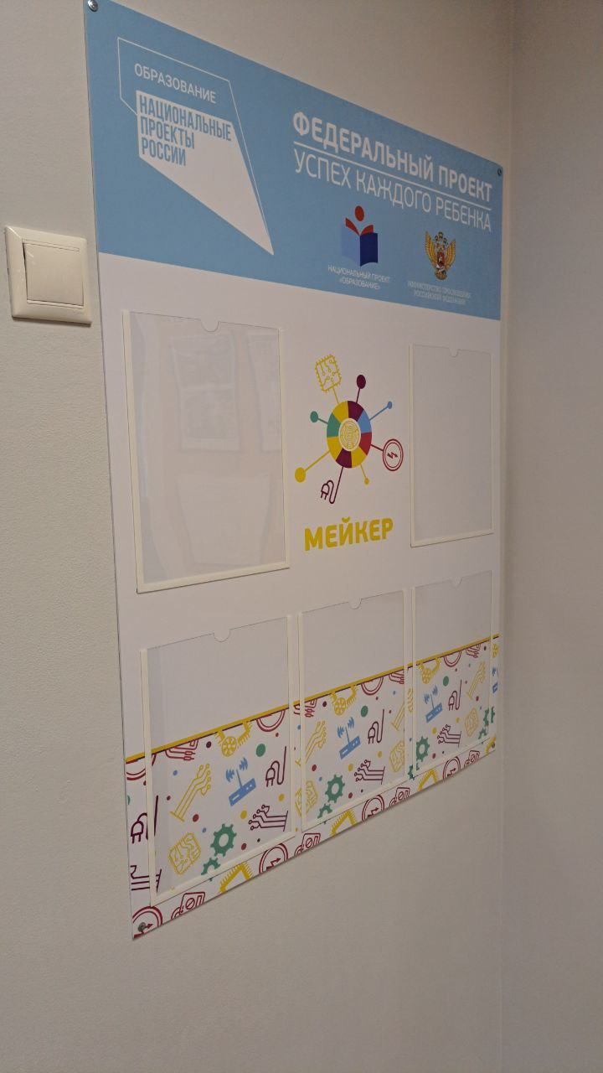
Образование
«Цифровая образовательная среда»
Зеленогорская школа

Slide 7
Образование
«Патриотическое воспитание»
Участвуют 6 школ в проекте «Навигаторы детства»:
Крапивинская СОШ
Зеленогорская СОШ
Перехляйская ООШ
Барачатская ООШ
Борисовская СОШ
Шевелевская СОШ
Патриотическое воспитание у детей и молодежи

Slide 8
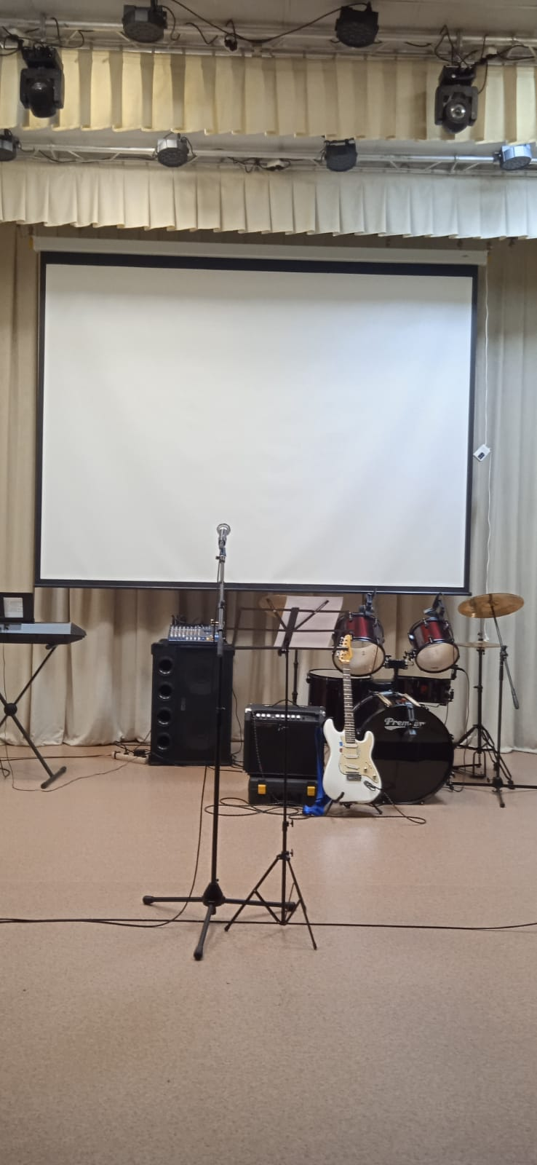
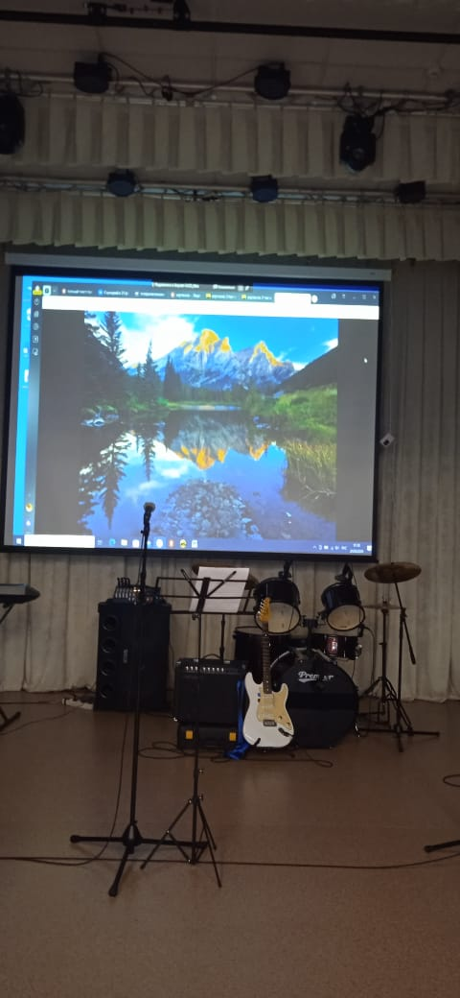
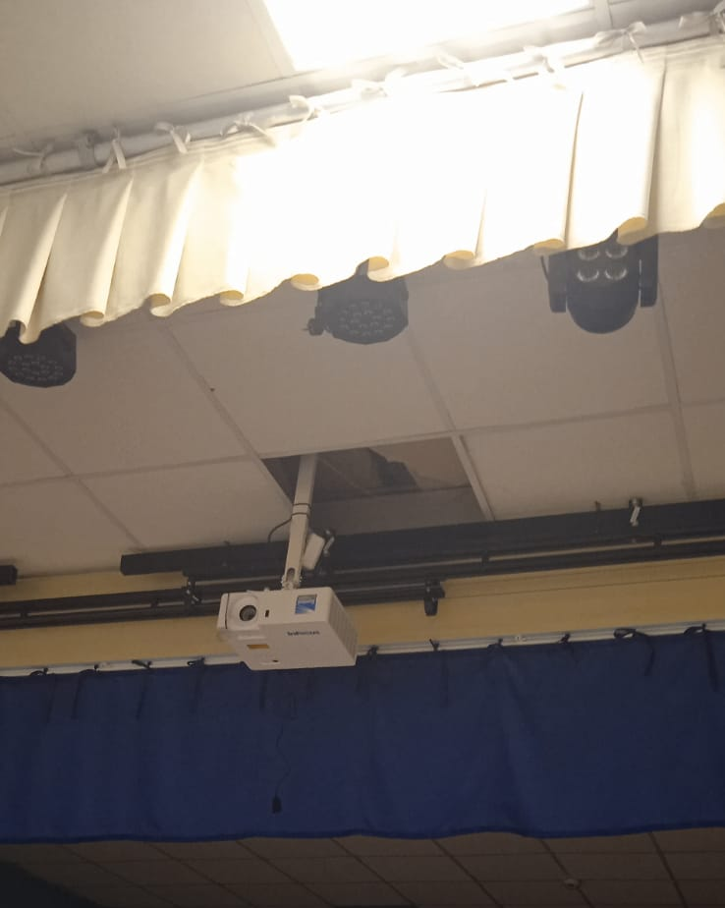
Культура
«Творческие люди»
Борисовский СДК
Стало

Slide 9
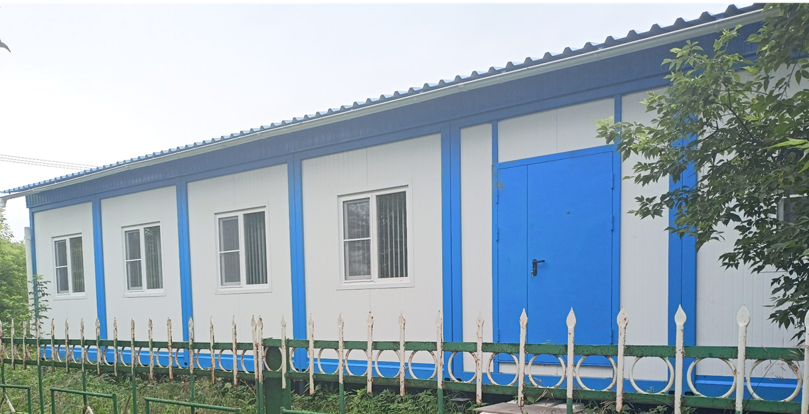
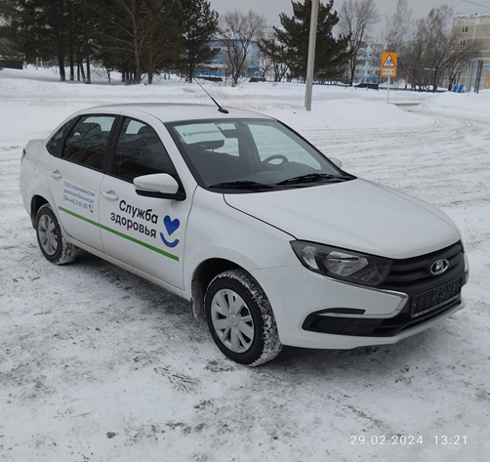
Здравоохранение
«Модернизация первичного звена здравоохранения Российской Федерации»
Поступил 1 автомобиль (LADA GRANTA)
Возвели два модульных здания
Барачатская ВА
Барачатская ВА

Slide 10
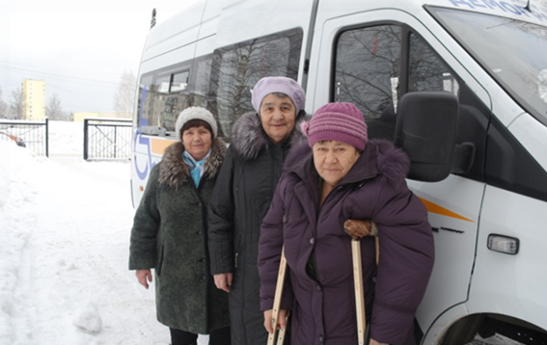
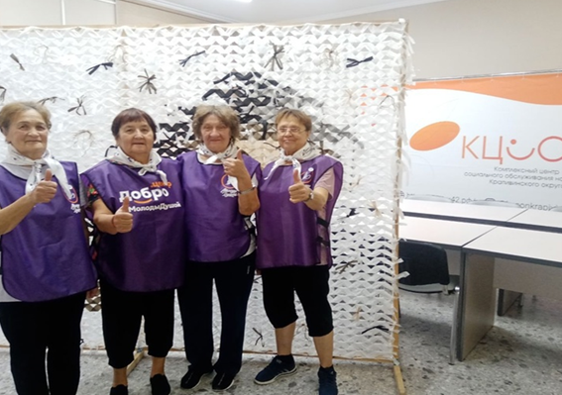
Демография
«Разработка и реализация программы системной поддержки и повышения качества жизни граждан старшего поколения»:
социальное обслуживание граждан, достигших возраста 18 лет, признанных нуждающимися в социальном обслуживании
система долговременного ухода за пожилыми людьми и инвалидами
Обновление МТБ

Slide 11
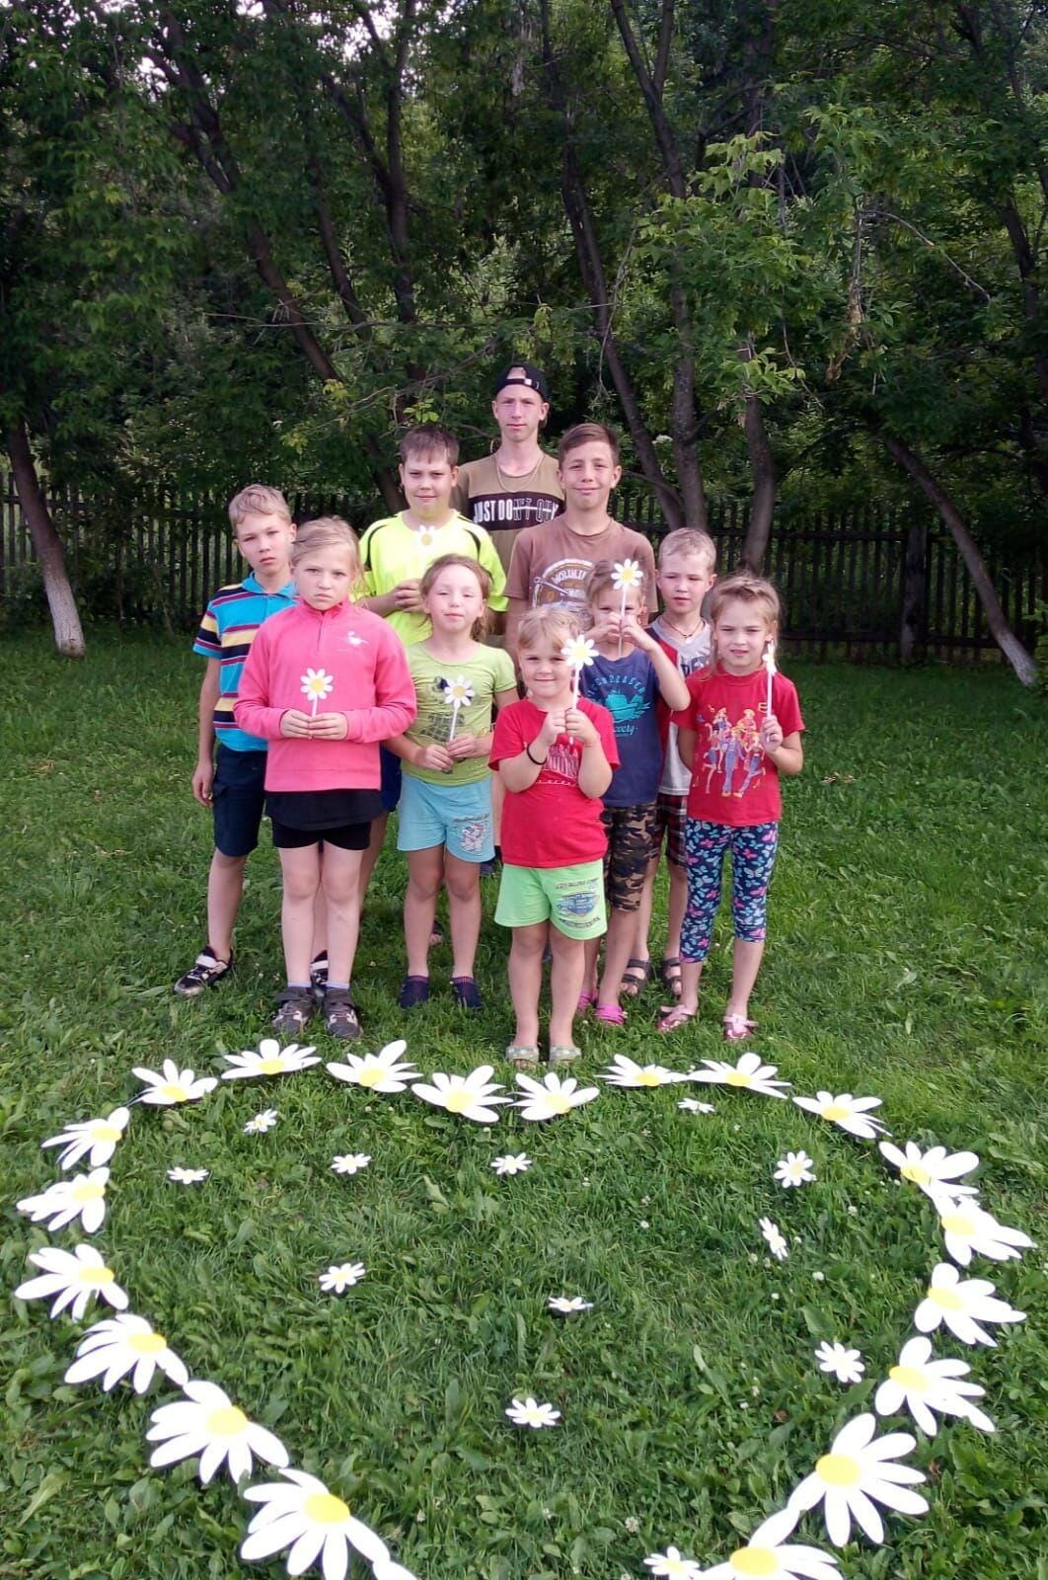
Демография
«Финансовая поддержка семей при рождении детей»:
ежемесячные выплаты при рождении третьего и последующего ребенка до 3-х лет
меры поддержки многодетным семьям
средства областного материнского капитала

Slide 12
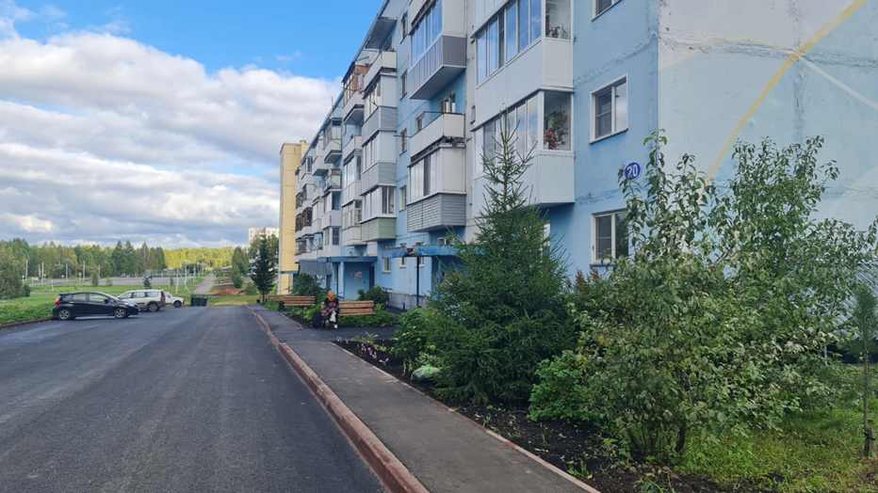
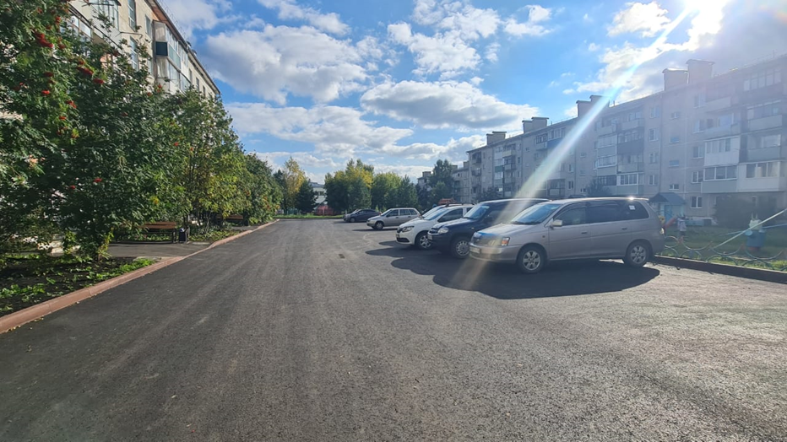
Жилье и городская среда
«Формирование комфортной городской среды»
дом № 20
дом № 61
пгт. Зеленогорский, д. 81
поселок Зеленогорский

Slide 13
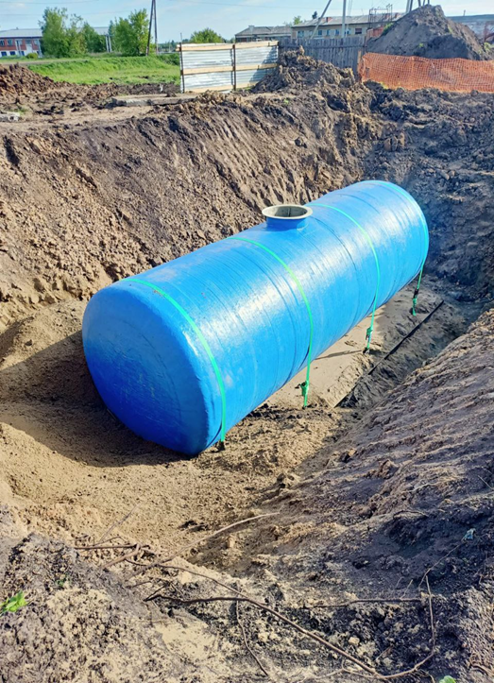
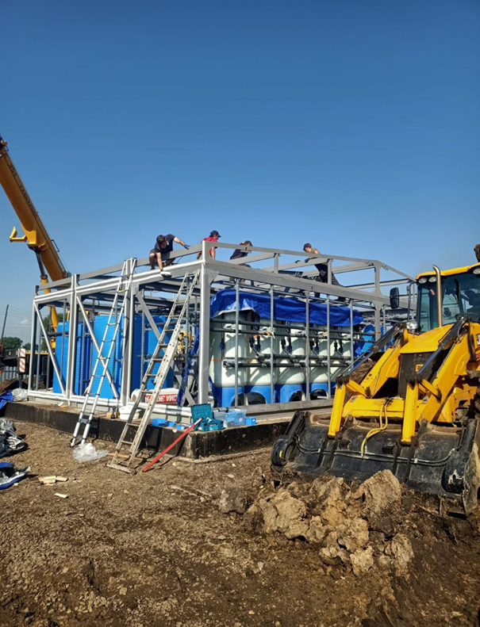
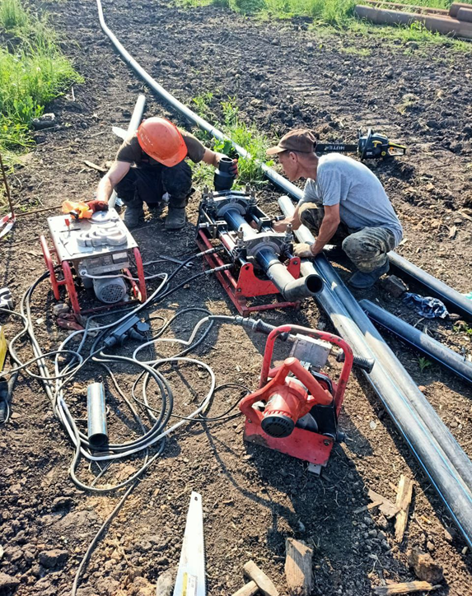
Жилье и городская среда
«Чистая вода»
Строительство НФС в селе Банново

Slide 14
Малое и среднее предпринимательство и поддержка индивидуальной предпринимательской инициативы
создание благоприятных условий для осуществления деятельности самозанятыми гражданами
создание условий для легкого старта и комфортного ведения бизнеса
акселерация субъектов малого и среднего предпринимательства

Slide 15
Спасибо
за внимание!

